Slide 1

Chap. 16 – L’impact des décisions de gestion sur la rentabilité
4. Calculer le seuil de rentabilité
Il est atteint lorsque les charges sont égales aux produits
C'est le chiffre d'affaires pour lequel l'entreprise
ne réalise ni bénéfice, ni perte.
(Également appelé : point mort).
ou
Lorsque la marge sur coût variable est égale au coût fixe.
Il peut être déterminé par calcul ou par graphique.

Slide 2
4. Calculer le seuil de rentabilité
Il peut être déterminé par calcul.
Calcul du S de R = Chiffre d'affaires * Coût fixe
Marge sur Coût Variable
= 700 000 x 349 300 = 638 240,64 €
383 100

Slide 3
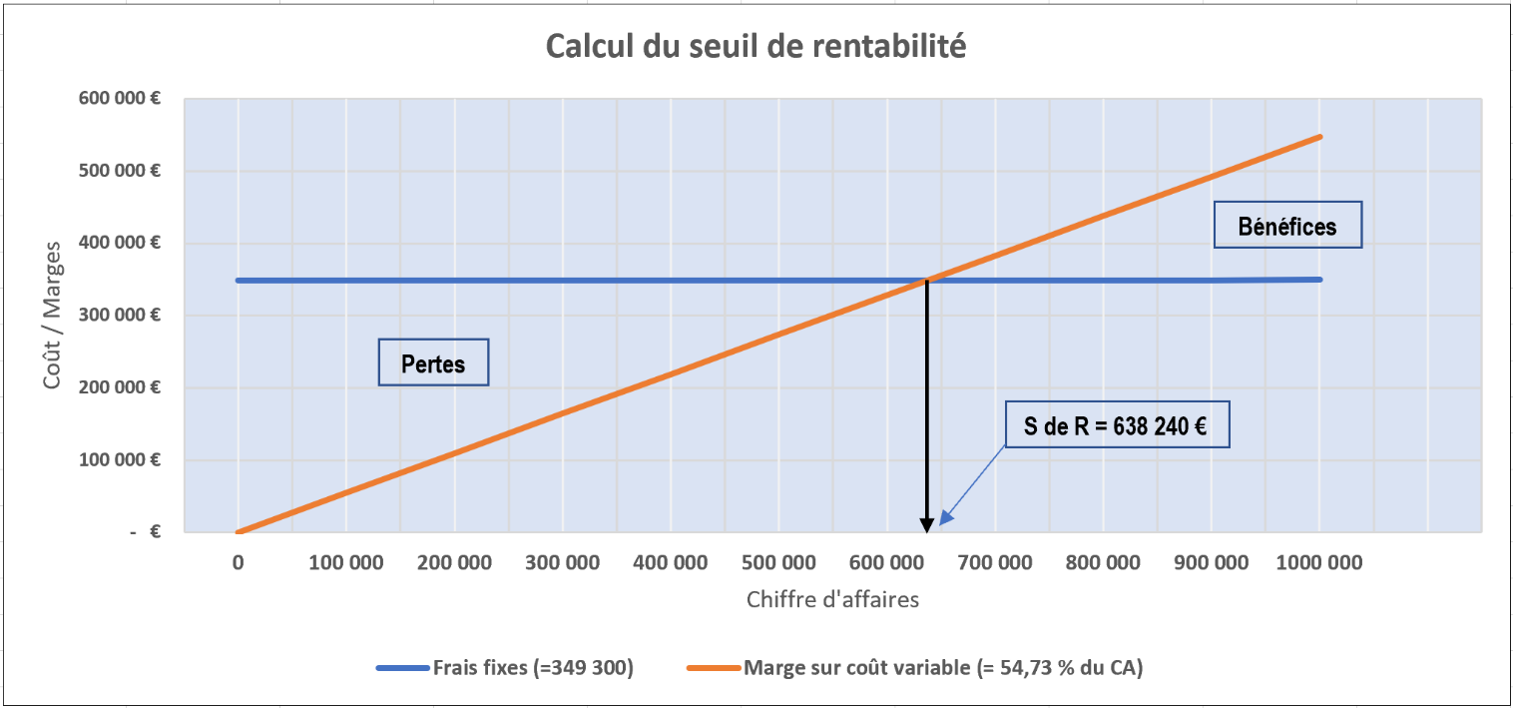
4. Calculer le seuil de rentabilité
Par graphique.
=> Tracer deux droites :
Une droite représente la marge sur coût variable = Taux MCV x chiffre d'affaires.
Une droite représente les frais fixes
=> Lorsque les deux droites se coupent, le seuil de rentabilité est atteint.

Slide 4
4. Calculer le seuil de rentabilité
Conclusions :
L'entreprise a intérêt à avoir le seuil de rentabilité le plus bas possible car il est plus rapidement atteint et il permet de dégager un bénéfice plus important.
Le graphique permet de visualiser le résultat prévisionnel.
La marge de sécurité est la différence entre le chiffre d'af­faires et le seuil de rentabilité.

